Slide 1
Semáforos y Monitores:

Slide 2
Un semáforo es un mecanismo de comunicación con el cual no se mueven datos, puesto que solo se puede consultar y modificar su valor al tener un carácter puramente informativo.

Slide 3
Semáforos
Es una estructura de datos:
con una variable tipo entera
una cola de procesos en espera.
typedef semaforo {
int contador;
cola: lista de procesos;
}

Slide 4
Semáforos
up(S)
wakeup(S)
notify()
Signal(S)
Incrementa el contador.
Si el resultado es positivo despierta a un proceso que se encuentra en la cola (y le permite completar su down).
down(S)
sleep(S)
wait(S)
Espera(S)
Mientras S sea cero suspende el proceso y lo ingresa a la cola asociada.
Decrementa el contador.

Slide 5
SEMÁFOROS
*Varía, el núcleo ejecuta todas las operaciones solicitadas.
*No se puede acceder hasta que el otro proceso se acabe.
Consta de lo siguiente:
*Valor actual
*ID del último proceso, esperando que el valor del semáforo sea cero.
*Número de procesos esperando que el valor del semáforo sea mayor que el actual

Slide 6
Señales de los semáforos
*Mecanismo de software que informa un proceso del acontecimiento de un proceso asíncrono.
*Los procesos pueden enviarse señales unos a otros.
*El método puede enviar señales internas.

Slide 7
Críticas a los semáforos
Si el semáforo se ubica en un lugar erróneo falla
No se garantiza la exclusión mutua
Posible solución : monitores

Slide 8
Monitores
Es un conjunto de procedimientos que proporciona el acceso con exclusión mutua a un recurso o conjunto de recursos (datos o dispositivos) compartidos por un grupo de procesos. Los procedimientos van encapsulados dentro de un módulo que tiene la propiedad especial de que sólo un proceso puede estar activo cada vez para ejecutar un procedimiento del monitor.

Slide 9
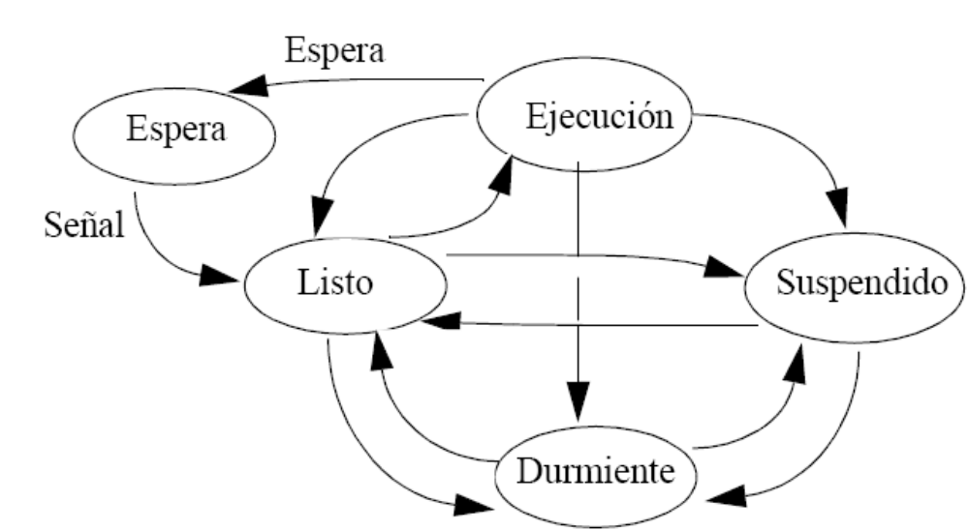
Cuando se ejecuta la operación señal puede haber varios procesos en la lista o cola, el proceso que la dejará para pasar al estado listo dependerá del esquema de gestión de la cola de tareas suspendidas que se haya implementado en el diseño del semáforo

Slide 10
Semáforos vs. Monitores
Un semáforo es un objeto que es utilizado para sincronizar el acceso a un recurso compartido, mientras que un monitor constituye la interfaz de acceso al propio recurso compartido.
Los monitores ofrecen mayor seguridad (reliability), robustez y escalabilidad; complementan al encapsulamiento de un objeto, sincronizando el acceso al mismo.
Los semáforos permiten limitar el número de procesadores que acceden concurrentemente a un recurso compartido, estableciendo un protocolo de adquisición (wait) y liberación (signal).

Slide 11
MONITOR: Concepto [Hoare, 1974]
Módulo de software
Tipo Abstracto de Dato (TAD)
Mecanismo de alto nivel (impuesto por el compilador).
Exclusión mutua (impuesta por la estructura del monitor): sólo un proceso puede acceder al monitor en cada momento, cualquier otro que lo invoque debe esperar.
Estructura
Datos (privados)
  recurso compartido
  colas (“condition variable” = assertion)
  variables internas
Procedimientos (públicos)
  entry()
  signal()
  wait()
Secuencia de inicio

Slide 12
Sincronización entre procesos (en su interior):
  wait()
  signal()
  Condition variables
Planificación de ejecución interna
  se realiza cuando el monitor es liberado (signal(), wait() o return() )
  el siguiente proceso se selecciona de alguna de las colas:
    Entry
    Waiting
    Signaller o Urgent

Slide 13
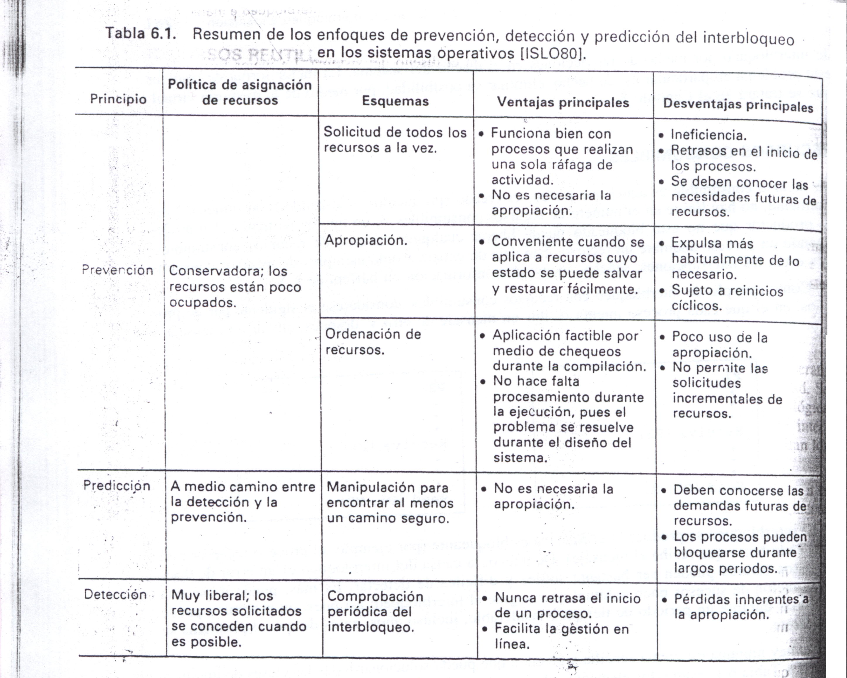
TABLA DE RECURSOS CONSUMIBLES
ELEMENTOS CLAVES

Slide 14
Estructura de un Monitor
Area de espera
Entry
Condicion c1
wait(c1)
Datos locales
Condition variables
Condicion cn
Procedimiento 1
wait(cn)
Procedimiento k
Urgent Queue
Código de inicio
signal()
Exit

Slide 15
Esquema del código de un Monitor
Monitor-name: monitor;
begin
<declaración de variables>
<cond-var>: condition;
procedure <proc-name>;
begin;
... <cond-var>.<signal o wait> ...
... If <cond-var>.queue then ...
end;
...
begin
<init-code>
end;

Slide 16
Algunos tipos de monitores
Planificación FIFO [Hoare 1974]
Priority wait [Hoare 1974]
Monitores con notify() y broadcast() [Lampson Redell 1980]
Immediate-return (aplicación limitada)
Extended immediate-return (signal() seguido por wait() o return() )
Automatic-signal (general vs restricted): wait(<expr_condic>)
Clasificación [Buhr Fortier 1995]
De acuerdo a la prioridad de las colas (Entry, Waiting, Signalled): Priority vs No-Priority
signal(): Bloqueantes vs No-Bloqueantes

Slide 17
Monitores: Clasificación [Buhr Fortier 1995]
Signal() |  | Priority | No-Priority
Explicit Signal | Blocking | Signal and Urgent Wait Ep < Sp < Wp Priority Blocking | Signal and Wait Ep = Sp < Wp No Priority Blocking
 | Non Blocking | Signal and Continue Ep < Wp < Sp Priority Non-Blocking | Wait and Notify Ep = Wp < Sp No Priority Non-Blocking
 | Quasi Blocking | Ep < Wp = Sp Priority Quasi-Blocking | Ep = Wp = Sp No Priority Quasi Blocking
 | Extended Immediate Return | Signal and Return Ep < Wp Priority Immediate Return | Ep = Wp No Priority Immediate Return
Automatic Signal |  | Automatic Signal Ep < Wp Priority Automatic Signal | Ep = Wp No Priority Automatic Signal
Ep: Prioridad de la cola de Entrada (Entry)
Wp: Prioridad de la cola de Espera (Waiting)
Sp: Prioridad de la cola de Señalización (Signaller)

Slide 18
Monitores: Implementación
Lenguajes:
  Concurrent-Pascal (el primero [Hansen]), Mesa, Modula, Modula-3, Turing, uC++, Concurrent-C, Java
Sistemas operativos y drivers:
  generalmente implementados a más bajo nivel (semáforos)
Equivalencia entre monitor y semáforo [Hoare, 1974]
Equivalencia entre monitores [Buhr, Fortier, 1995]

Slide 19
Monitores: Aplicación
Bounded Buffer (Hoare)
alarmclock (Hoare)
buffer allocation (Hoare)
disk-head scheduler (Hoare)
readers and writers (Hoare)

Slide 20
Monitores
VENTAJAS
  Exclusión mutua asegurada
  Modularidad
  Concurrencia modular
  Abstracción, encapsulamiento
  La sincronización de procesos se realiza en su interior, por lo que es más fácil de verificar.
DESVENTAJAS
  La sincronización depende del programador.
  Riesgo de deadlock, thrashing, starvation

Slide 21
Monitores
Otros mecanismos de sincronización / comunicación:
semáforos
pasaje de mensajes
path expressions
remote procedure calls (RPC)

